Slide 1



Mišraus mokymosi kursas
„Įtraukiojo užimtumo skatinimas diegiant atviras inovacijas GLAM sektoriuje“
4 modulis: SKAITMENINIO TURINIO KŪRIMAS
3 užsiėmimas
Parengė: Academy of Entrepreneurship
Šį projektą Nr. 2022-1-AT01-KA220-ADU-00008513 finansavo Europos Sąjunga. Tačiau išreiškiamas požiūris ar nuomonė yra tik autoriaus (-ių) ir nebūtinai atspindi Europos Sąjungos ar OeAD-GmbH požiūrį ir nuomonę. Nei Europos Sąjunga, nei pagalbą teikianti institucija negali būti laikoma už juos atsakinga.

Slide 2

Užsiėmimo tikslai:
Mokymosi rezultatai:
Suprasti, kaip teisėtai ir etiškai naudoti skaitmeninį turinį.
Suprasti, kaip teisėtai ir etiškai dalytis skaitmeniniu turiniu.
Sužinoti, kur rasti nemokamos medžiagos.
Baigę šį užsiėmimą, besimokantieji turėtų gebėti:
Skaitmeninį turinį naudoti laikantis taisyklių.
Teisėtai ir etiškai dalytis skaitmeniniu turiniu.
Surasti nemokamos medžiagos internete.
Notes:
Šio užsiėmimo tikslas - kad besimokantieji suprastų, kaip teisėtai ir etiškai naudotis skaitmeniniu turiniu ir juo dalytis, ir sužinotų, kur galima rasti nemokamos internetinės medžiagos, kuria galima naudotis. Baigę šį užsiėmimą mokiniai turėtų mokėti naudoti skaitmeninį turinį ir dalytis juo taip, kad būtų gerbiamas turinio savininkas, ir rasti nemokamos medžiagos internete.

Slide 3
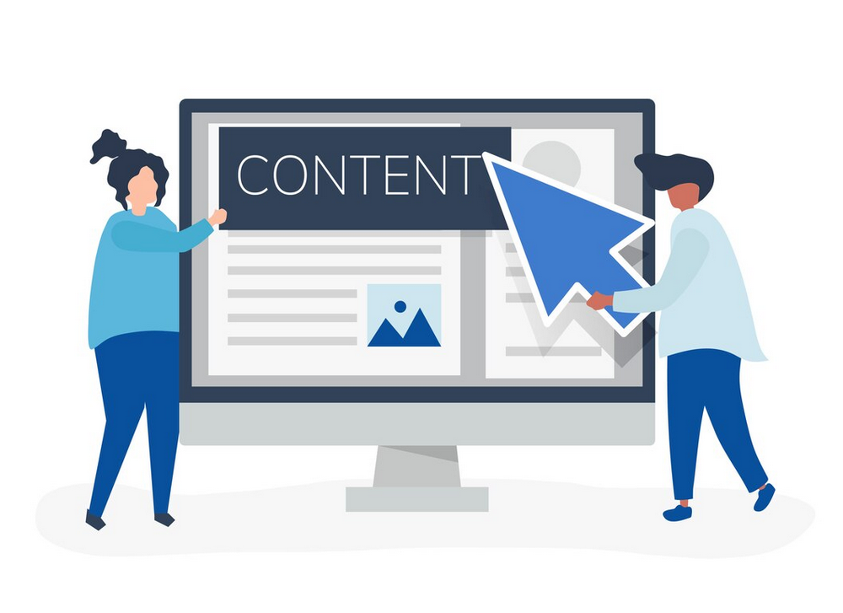
Skaitmeninio turinio naudojimas

Slide 4

Teisėtas skaitmeninio turinio naudojimas
Nemokamas turinys (viešoji sritis)
Atvirojo turinio licencijos
Intelektinės nuosavybės teisės (autorių teisės)
Notes:
Internete gausu įvairaus turinio. Tačiau tai nereiškia, kad galime juo naudotis nesilaikydami jokių taisyklių. Nors kai kurį turinį galima laisvai naudoti be jokių įsipareigojimų naudotojui ir jis yra viešas, yra ir turinys, kurį saugo atvirojo turinio licencijos arba autorių teisės.

Slide 5

Viešoji sritis
Tai kūrybinė medžiaga, kurios nesaugo intelektinės nuosavybės įstatymai.
Kiekvienas gali naudoti viešosios srities kūrinį negavęs leidimo, bet niekas niekada negali būti jo savininkas.
Notes:
Viešosios srities medžiaga - tai kūrybinė medžiaga, kurios nesaugo intelektinės nuosavybės teisės aktai, t. y. bet kas gali ją naudoti negavęs leidimo. Tačiau niekas niekada negali būti jos savininkas.

Slide 6
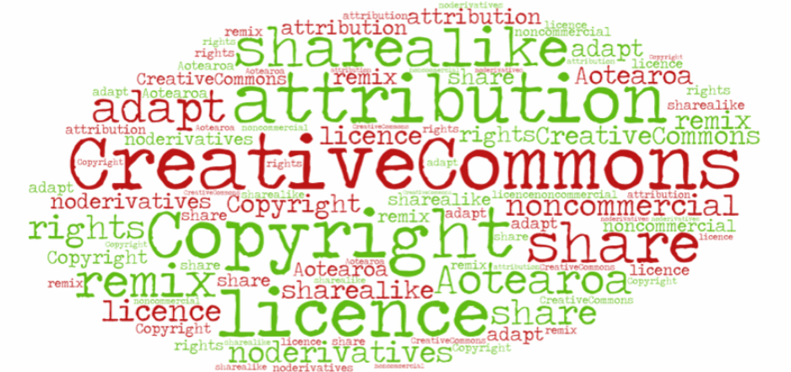
Atvirojo turinio licencijos
Tai viešosios licencijos, kuriose nurodoma, ką žmonėms leidžiama daryti su skaitmeniniu turiniu.
Notes:
Kita vertus, kai kuris skaitmeninis turinys yra apsaugotas atvirojo turinio licencijomis. Tai viešosios licencijos, kuriose nurodoma, ką žmonėms leidžiama daryti su skaitmeniniu turiniu.

Slide 7
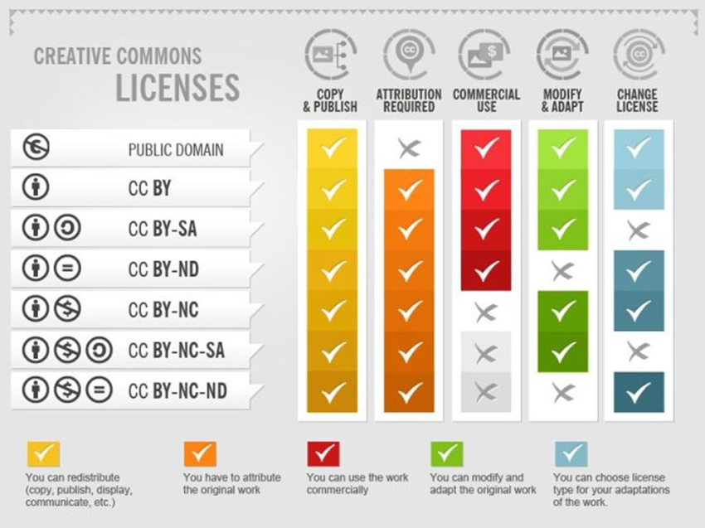
Atvirojo turinio licencijos
Yra 6 atvirojo turinio licencijų tipai:
Priskyrimas (CC BY)
Priskyrimas - ShareAlike (CC BY-SA)
Priskyrimas - be išvestinių kūrinių (CC BY-ND)
Priskyrimas - nekomercinė (CC BY-NC)
Priskyrimas - nekomercinis - ShareAlike (CC BY-NC-SA)
Priskyrimas - nekomercinis - be išvestinių kūrinių (CC BY-NC-ND)
Notes:
Yra 6 atvirojo turinio licencijų tipai, kuriais nustatomi turinio naudojimo ir dalijimosi juo leidimai. Jie bus išsamiai paaiškintos kito užsiėmimo apie autorių teises metu.

Slide 8

Intelektinės nuosavybės teisės (autorių teisės)
Tai reiškia tokius žmonių kūrinius, kaip išradimai, meno kūriniai, dizainai, atvaizdai ir panašiai.
Viena iš intelektinės nuosavybės rūšių yra autorių teisės.
Notes:
Panašiai intelektinės nuosavybės teisės saugo ir tokius kūrinius kaip išradimai, meno kūriniai ar nuotraukos. Viena iš intelektinės nuosavybės rūšių yra autorių teisės.

Slide 9
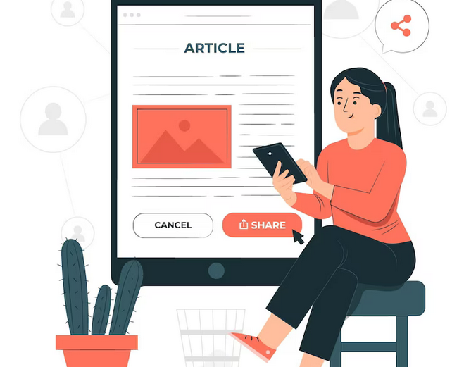
Dalijimasis skaitmeniniu turiniu

Slide 10

Kodėl verta dalytis skaitmeniniu turiniu?
Auditorijos įtraukimas
Reklaminiai tikslai
Švietimo tikslai
Notes:
Kodėl GLAM įstaiga norėtų dalytis skaitmeniniu turiniu? Dalijimasis turiniu internete yra puikus būdas įtraukti savo auditoriją ir pritraukti naujų žmonių. Geras matomumas internete gali padėti joms reklamuoti savo darbą ir renginius, pasiekti lankytojus ir tyrėjus, kurie kitaip negalėtų apžiūrėti jų kolekcijų, ir gauti naudingos informacijos.

Slide 11
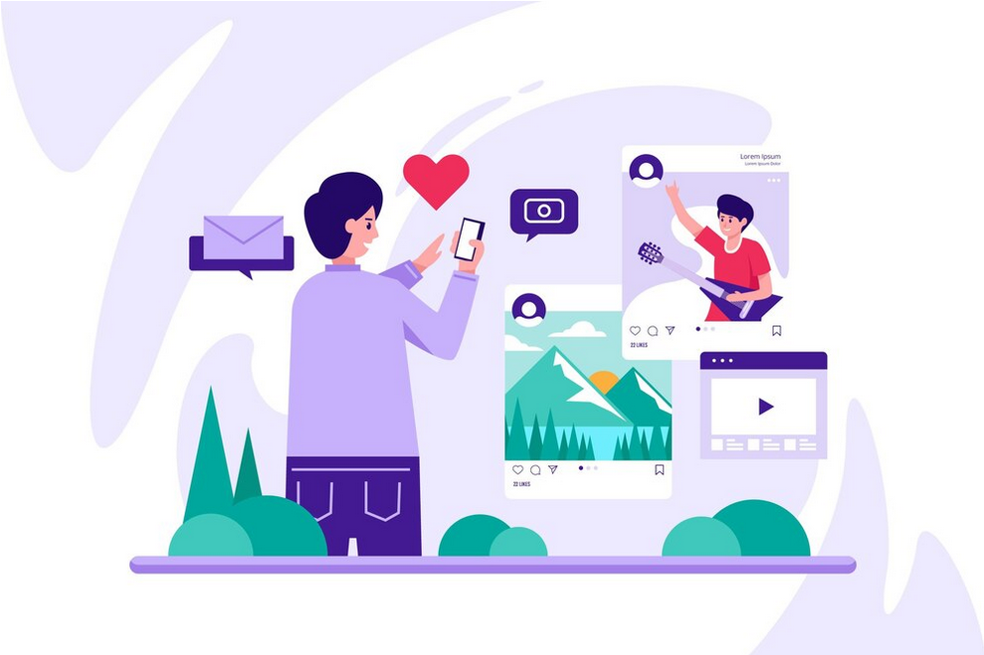
Kaip dalytis skaitmeniniu turiniu?
Jei esate turinio savininkas
Jei dalijatės kito asmens turiniu
Notes:
Kai GLAM specialistas nori dalytis skaitmeniniu turiniu, jis turi atsižvelgti į skirtingus elementus, priklausomai nuo to, ar nori dalytis savo, ar kito asmens turiniu.

Slide 12
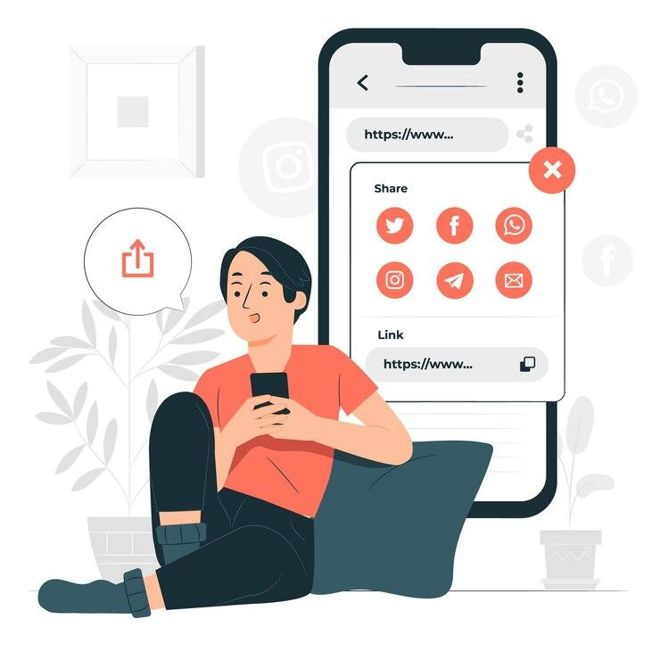
Skaitmeninio turinio dalijimasis

Slide 13

Prieigos politika
Tai reiškia, ar prie skaitmeninio turinio galima laisvai prieiti, ar jį saugo autorių teisės.
Notes:
Kai GLAM specialistas nori dalytis savo skaitmeniniu turiniu, jis turi nuspręsti, ar nori, kad jis būtų laisvai prieinamas visiems, kad juo galėtų naudotis ir dalytis, ar nori taikyti autorių teises.

Slide 14

Licencijos modelis
Licencija - tai teisinė sutartis, kurioje apibrėžiama, kaip naudotis skaitmeniniu turiniu.
Standartinė autorių teisių licencija
Atvirojo turinio licencijos
Notes:
Jei jie nusprendžia taikyti autorių teises, turi nustatyti, kokios rūšies licencijos jiems labiau patinka. Pirmoji galimybė yra standartinė autorių teisių licencija, suteikianti jiems išskirtines teises į jų turinį. Autorių teisių licencija suteikia naudotojui autorių teisių savininko leidimą naudoti kūrinį, paprastai už užmokestį. Atvirojo turinio licencijos, kurios visiems - nuo pavienių kūrėjų iki didelių institucijų - suteikia standartizuotą būdą suteikti visuomenei leidimą naudoti jų kūrybą pagal autorių teises.

Slide 15

Licencijos sąlygų taikymas
Apie licencijos sąlygas reikia pranešti auditorijai:
Naudojant licencijos simbolius
Pateikiant pareiškimą
Notes:
Kai GLAM specialistai taiko licencijos sąlygas, kad apsaugotų savo turinį, jie turi apie jas pranešti savo auditorijai naudodami atitinkamus licencijos simbolius arba pateikdami pareiškimą.

Slide 16
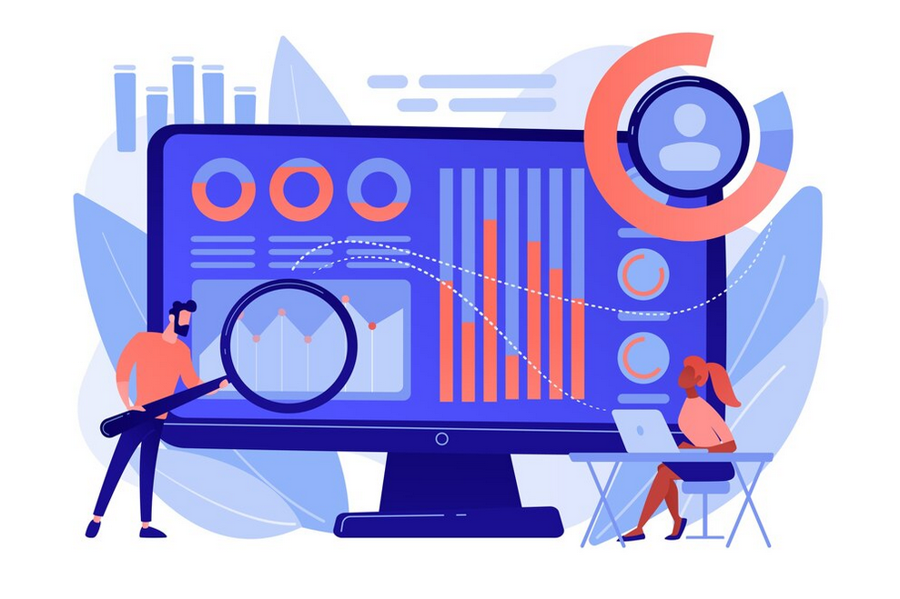
Turinio naudojimo stebėjimas
Padės nustatyti galimus licencijos sąlygų pažeidimus.
Galite:
naudoti skaitmeninį ženklinimą
paprašyti auditorijos pranešti apie pažeidimus.
Notes:
Jie taip pat turi stebėti turinio naudojimą ir nustatyti galimus licencijos sąlygų pažeidimus naudodami skaitmeninius žymeklius arba prašydami auditorijos pranešti apie pažeidimus.

Slide 17

Kieno nors kito turinio dalijimasis

Slide 18

Viešoji nuosavybė ar saugoma autorių teisių?
Ar turinys apsaugotas autorių teisėmis?
Jei taip, kokio tipo autorių teisės naudojamos?
Ką jums leidžiama daryti? (pvz., dalytis tuo, kas yra, redaguoti ir t. t.)
Notes:
Kai norima dalytis skaitmeniniu turiniu, kuris jiems nepriklauso, reikia patikrinti, ar jis saugomas autorių teisių. Jei jis iš tiesų saugomas autorių teisių, jie turi nustatyti, kokio tipo autorių teisės naudojamos ir ką jiems leidžiama daryti su turiniu.

Slide 19

Nemokamas turinys naudojimui

Slide 20


Nemokamos nuotraukos (Viešoji nuosavybė)
Wikimedia Commons (https://commons.wikimedia.org/wiki/Main_Page)
Pexels (https://www.pexels.com/)
Notes:
Viešai prieinamų nuotraukų, kurių nesaugo autorių teisės, galima rasti tokiose svetainėse kaip "Wikimedia Commons" arba "Pexels".

Slide 21



Nemokamos nuotraukos (Atvirasis turinys)
Unsplash (https://unsplash.com/)
Freepik (https://www.freepik.com/)
Pixabay (https://pixabay.com/)
Notes:
"Unsplash", "Freepik" ir "Pixabay" - tai keletas svetainių, kuriose galima rasti nemokamų nuotraukų su atvirojo turinio licencijomis.

Slide 22

Nemokami garso įrašai
Free Music Public Domain (https://www.freemusicpublicdomain.com/)
Notes:
Kalbant apie garso įrašus, "Free Music Public Domain" yra svetainė, kurioje galima naudoti nemokamą muziką "YouTube" vaizdo įrašams, komercinei foninei muzikai ar asmeniniam naudojimui.

Slide 23
Šaltiniai
Stim, R. (2021, November 25). Welcome to the public domain. Stanford Copyright and Fair Use Center. https://fairuse.stanford.edu/overview/public-domain/welcome/
What are Creative Commons licenses? (n.d.). WUR. https://www.wur.nl/en/article/what-are-creative-commons-licenses.htm
Copyright Alliance. (2021, January 7). What is a Creative Commons License | Copyright Alliance. https://copyrightalliance.org/faqs/what-is-creative-commons-license/
What is Intellectual Property (IP)? (n.d.). https://www.wipo.int/about-ip/en/
CultureHive. (2023, October 12). How do I share content ethically and legally online? - CultureHive. https://www.culturehive.co.uk/digital-heritage-hub/resource/content/sharing-content-online/
How do you control digital content rights? (2023, August 16). www.linkedin.com. https://www.linkedin.com/advice/0/how-do-you-control-digital-content-rights-skills-digital-publishing

Slide 24






„Įtraukiojo užimtumo skatinimas diegiant atviras inovacijas GLAM sektoriuje“
Projekto Nr: 2022-1-AT01-KA220-ADU-00008513

